Slide 1
Programma elektronikas veikala preces skaitļošanai un gramatvedībai.
3. grupas prezentācija
Dastins Dāniels Šolbins, Ņikiforovs Artjoms, Rozenfelds Niks Edgars, Jegorovs Tomass, Škutāns Artūrs

Slide 2

Platforma, uz kuras tiek izstrādāts projekts.
Kas ir github? GitHub ir koda hostinga platforma versiju kontrolei un sadarbībai. Jūs varat strādāt kopā ar projektiem no jebkuras vietas. GitHub pamatnosacījumi, piemēram, krātuves, filiāles, saistības un Pull Pieprasījumi.

Slide 3

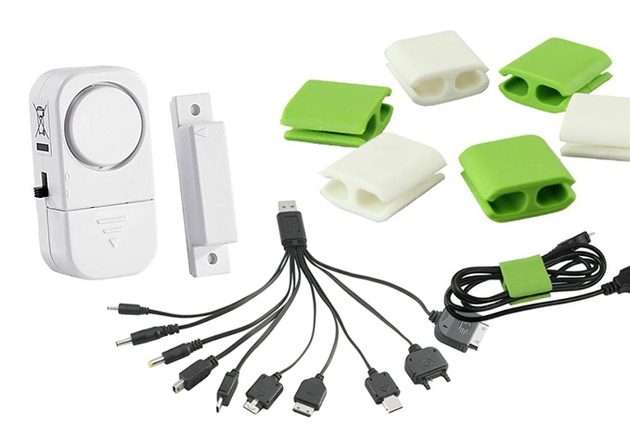
Projekta apraksts (1)
Tā kā katrai kompānijai ir vajadzīga programma, lai uzskaitītu un strādātu ar precēm un visām ar to saistītām lietām, mūsu grupa realizēs programmu , ar kuru palīdzību lietotājs varēs pārbaudīt preču skaitu, tā parametrus, kategorijas, cenu utt. Programma būs realizēta VBA Excel (Visual Basic) vidē.

Slide 4
Projekta apraksts (2)
Šī programmas realizācijai mums būs vajadzīgas daudzas lomas:
1)Grupas vadītājs (Dastins Dāniels Šolbins)
2)Interfeiss (Galvenais – Niks Edgars Rozenfelds)
3)Autentifikācija/šifrēšana(Galvenais – Artūrs Škūtans)
4)Datu nodrošināšana citai programmatūrai (Artjoms Nikiforovs)
5) Imports/eksports(Galvenais – Tomass Jegorovs)
Šo lomu izpildītāji būs izvēlēti pirms projekta sākuma un apspriešanas grupā. Lomas būs izsniegti pēc cilvēka prasmēm un vēlmes.

Slide 5
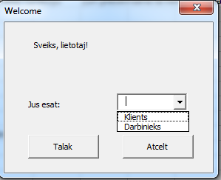
Programmas specifikācija(1)
Programmas interfeiss:
Būs izmantoti «userforms», ar kuru palīdzību lietotājs var nospiest uz dažādām «combobutton», izvēlēties variantus no «combobox» un/vai ievādīt tekstu/vērtības «textbox» laukā. Programmā būs izmantota lietotāja autentifikācija, tātad programmā būs iespējams izvēlēties no diviem variantiem: klients un darbinieks. Atkarībā no tā, atvers citi logi, kurās būs iēspējams izmantot funkcijas, piemērotas vai klientam, vai darbiniekam.
Piemērs ir redzams šeit:

Slide 6
Programmas specifikācija(2)
Programmas imports/eksports:
Ar .csv datu formatu palīdzību būs iespējams importēt dažādus failus no datora vai krātuves.
Soli: (izmantojot VBA kodu)
Turēt nospiestu ALT + F11 atslēgas Excel, lai atvērtu Microsoft Visual Basic for Applications logs.
Noklikšķināt ielaidums > Moduļi un ielīmēt tālāk norādīto kodu Moduļi Logā
Tad nospiest F5 lai palaistu šo kodu, un logs parādīsies. Pāriet uz konkrēto mapi un atlasīt csv failus, kurus vajag importēt uz Excel.
Un pēc tam noklikšķināt uz atvērts poga, atlasītie CSV faili tika importēti kā atsevišķas darblapas jaunajā darbgrāmatā.
Visbeidzot, var saglabāt jauno darbgrāmatu pēc vajadzības.
https://www.extendoffice.com/lv/documents/excel/3230-excel-import-multiple-csv-files.html

Slide 7
Programmas specifikacija(3)
Programmas funkcijas:
1) Statistika. - Atskaite par kādu no datu bāzes parametriem būs paradīta uz lietotāja ekrāna.
2) Meklēšana. – Datu bāzes konkrētas informācijas, kuru izvēlējas lietotājs, attēlošana uz ekrāna.
3) Rediģēšana. – Iespēja rediģēt/dzēst/izveidot informāciju datu bāzē.
Piemērs rediģēšanas funkcijai ir redzams uz nākama slaida.

Slide 8
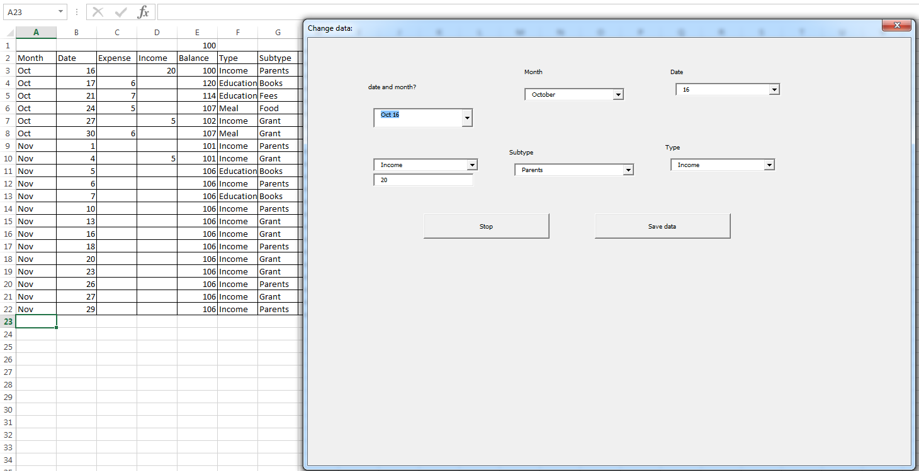
Programmas specifikacija(4)

